Slide 1
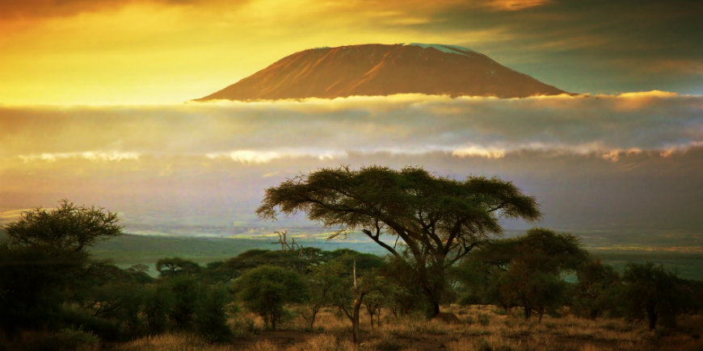

Slide 2
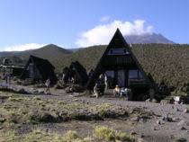
Yksi alueen retkeilymajoista

Slide 3
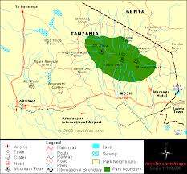
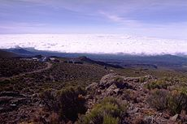
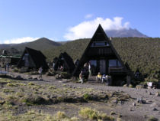
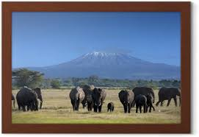
Kilimanjaron kansallispuisto kuvia
Näkymä Kilimanjaron kansallispuistoon
Yksi alueen retkeilymajoista

Slide 4
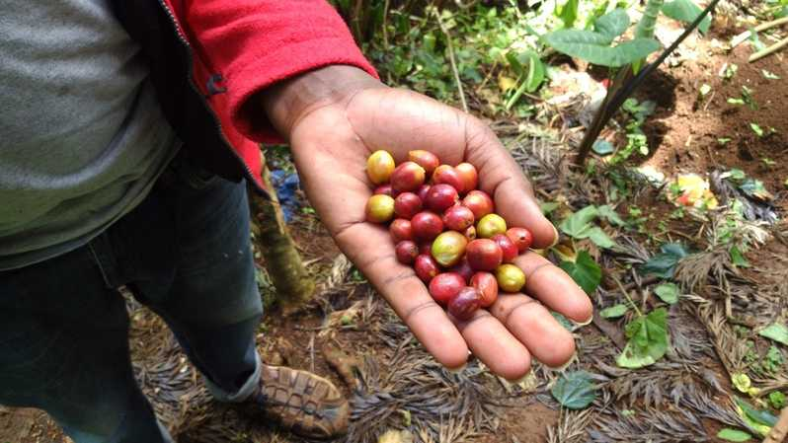
Kilimanjaron kansallispuisto: Vesiputoukset ja kahvikierros

Slide 5
Kilimanjaron kansallisen puisto
Kilimanjaron kansallispuisto sijaitsee Tansaniassa. Se on pituudeltaan 45 km ja pinta-alaltaan 756 km². Se käsittää kaikki yli 2 700 metriä merenpinnasta olevat alueet Afrikan korkeimman vuoren Kilimanjaron ympärillä. Puisto on perustettu 1973, mutta puistoa ympäröivät metsän- ja riistansuojelualueet perustettiin jo vuonna 1921. Vuorta ympäröivä tasanko on keskimäärin 1000 metrin korkeudella merenpinnasta, joten Kilimanjaro kohoaa 4800 metriä ympäristöään korkeammaksi.

Slide 6
Kilimanjarolla elää mm
Kilimanjarolla elää mm
leopardeja, kirjoantilooppeja, täplähyeenoja, afrikannorsuja, gueretsa, sinimarakatti, valkoniskakorppi ja uhanalainen abbottinsukeltaja-antilooppi, leijonista ja hyeenakoiristakin on välillä ollut havaintoja.

Slide 7
Kilimanjaron vuori
Vuorelle nousee vuosittain lähes 20 000 vaeltajaa sekä noin 40 000 kantajaa ja opasta. Sen huipulle johtaa useita vaellusreittejä, joista osa yhtyy ylempänä toisiinsa. Niiden varrelle on rakennettu vaellustupia sopivien päivämatkojen päähän toisistaan. Pääreitti Marangu on suosituin nousureitti. Mweka on suorin, nopein ja myös jyrkin reitti hupulle. Umbwe on myös jyrkkä reitti, joten se soveltuu parhaiten laskeutumiseen. Machame on maisemiltaan näyttävin reitti. Shira Plateau reitti kiertää Shiran huipun ympäri. Huippujen ympäri voi myös kiertää eri korkeuksilla, jos aivan huipulle ei halua kiivetä. Mawenzin huipulle kiipeäminen vaatii varsinaiset vuorikiipeilyvarusteet. Kilimanjaron kansallispuisto on UNESCOn maailmanperintökohde.^{[1}

